Slide 1
Auswirkungen der Covid-19 Pandemie auf die Versorgung in Akutkrankenanstalten
Karin Eglau
18.052022

Slide 2
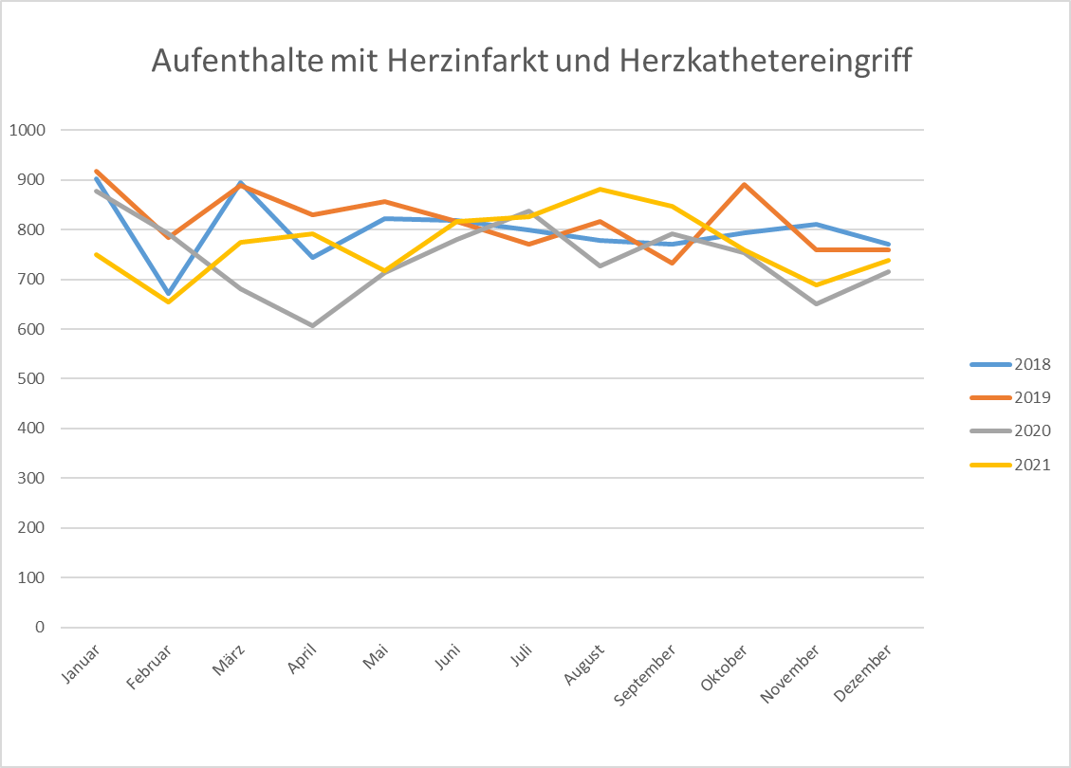
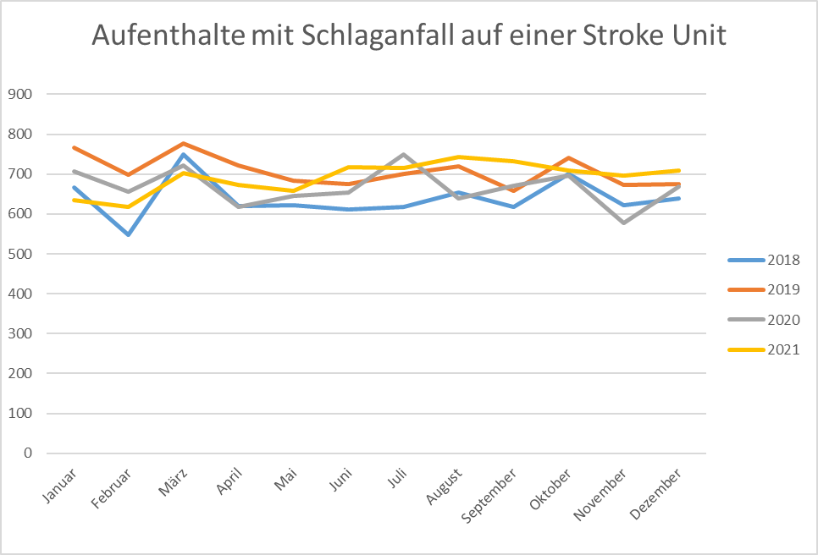
Die Akutversorgung sowie die Versorgung dringlicher Erkrankungen hat in den Spitälern auch während der Pandemiewellen gut funktioniert.

Slide 3
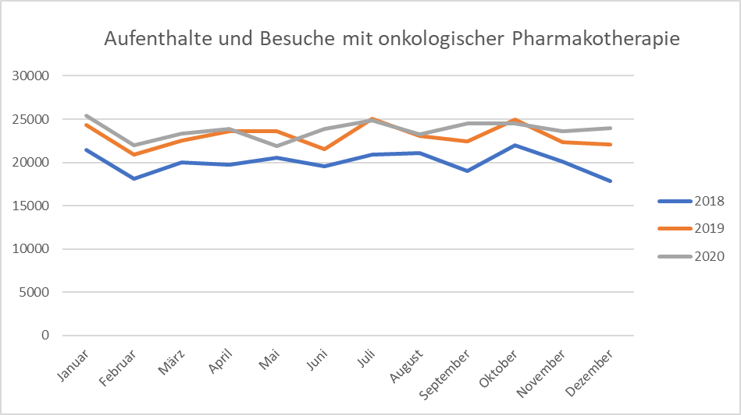
Die Akutversorgung sowie die Versorgung dringlicher Erkrankungen hat in den Spitälern auch während der Pandemiewellen gut funktioniert.

Slide 4
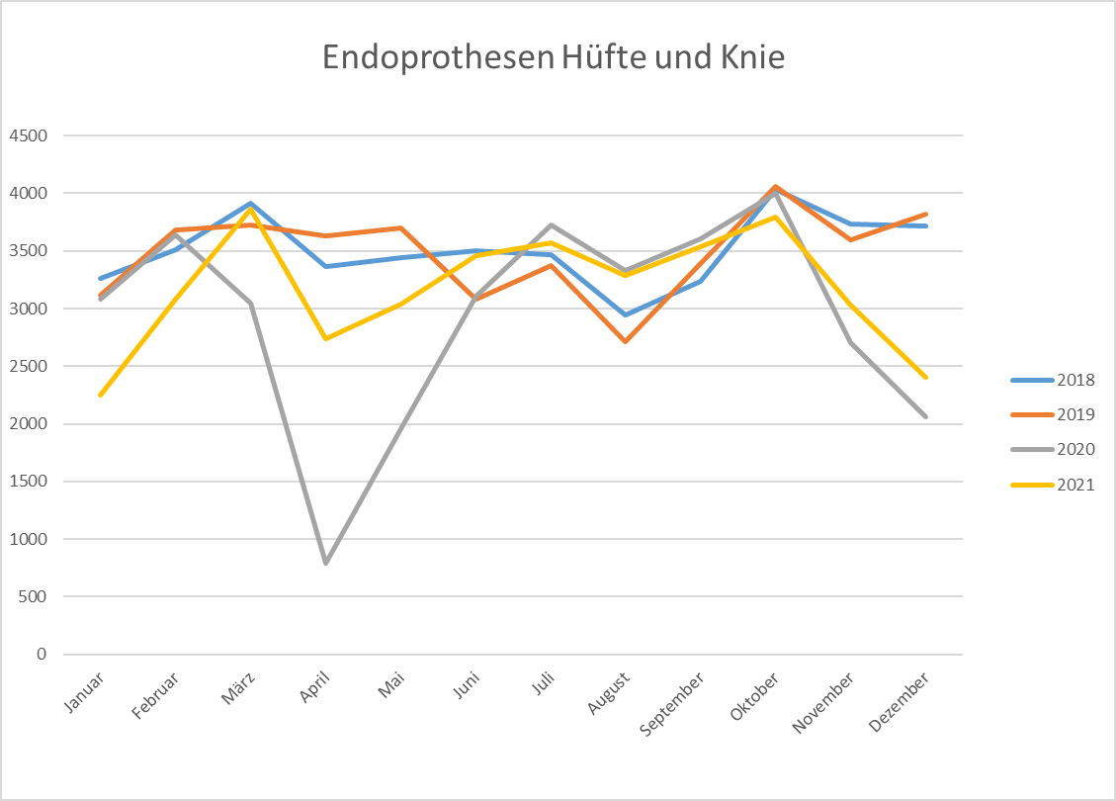
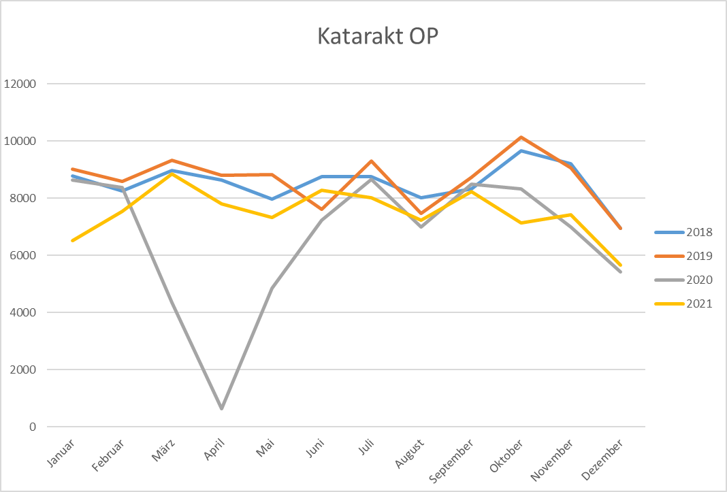
Im Zuge der Pandemiewellen wurde die Regelversorgung eingeschränkt.

Slide 5
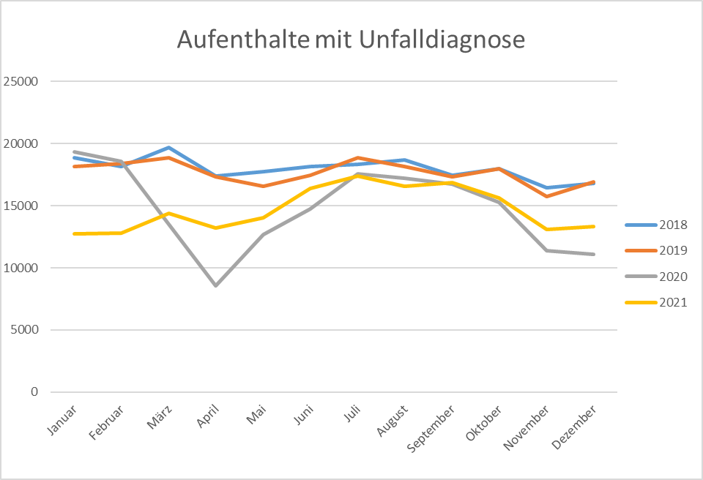
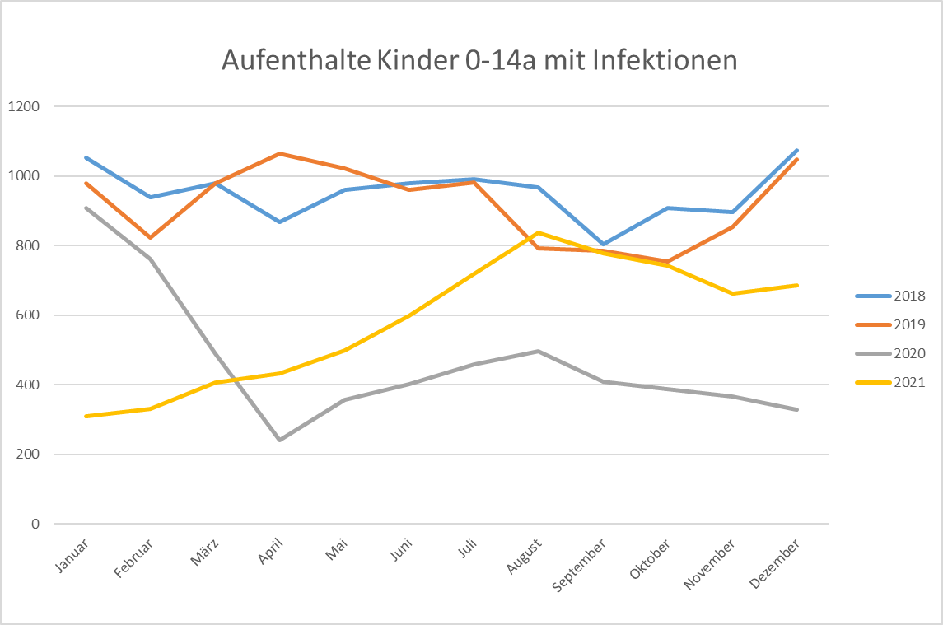
Die restriktiven gesellschaftspolitischen Maßnahmen führten zu einer Reduktion von Unfällen und von schweren Infektionskrankheiten bei Kindern.

